Slide 1
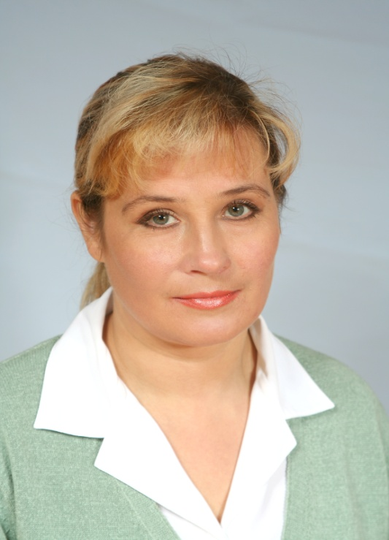
Муниципальное общеобразовательное учреждение гимназия №7 г. Балтийска
Учитель химии
Таранда Ольга Ивановна

Slide 2
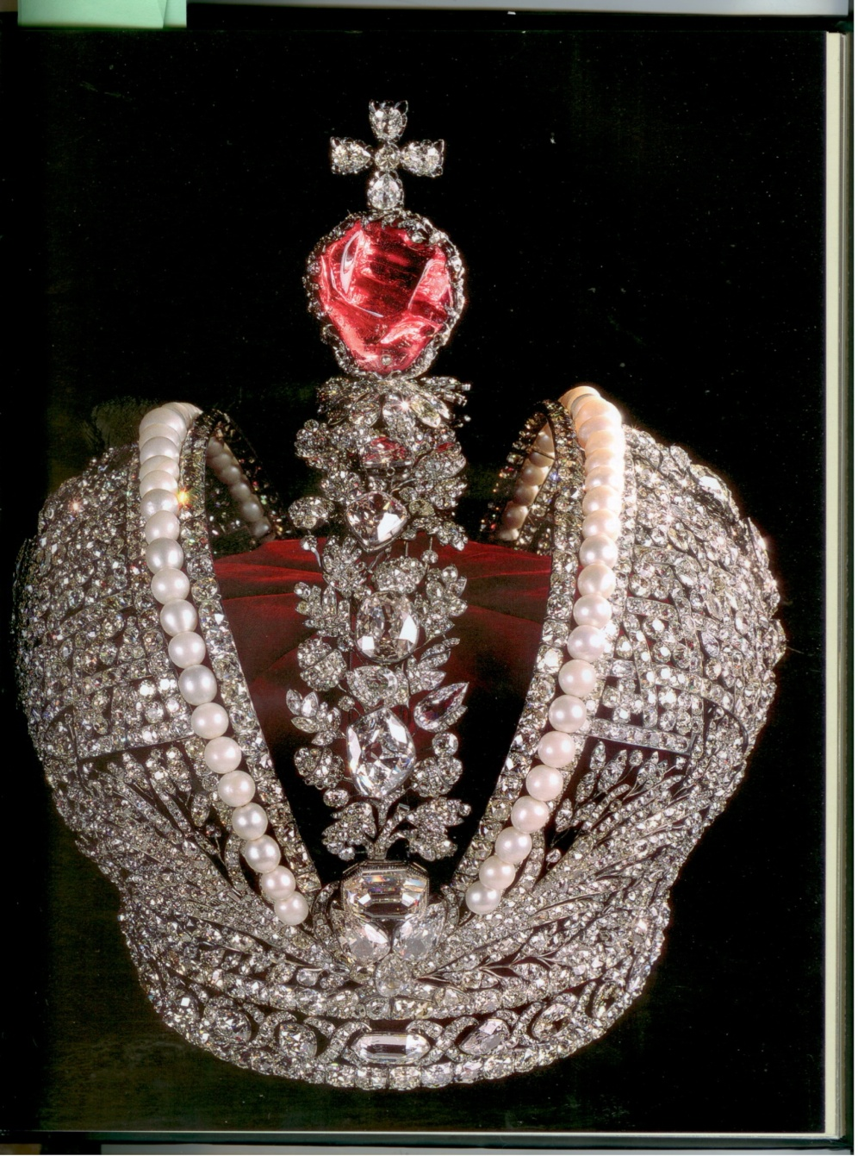
Химия через столетия

Slide 3
Пирамиды древнего Египта

Slide 4
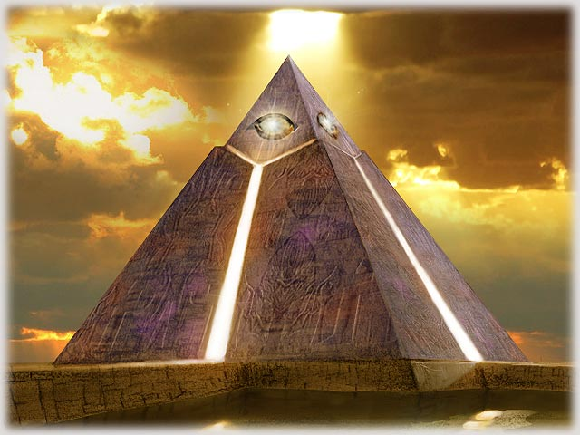

Slide 5
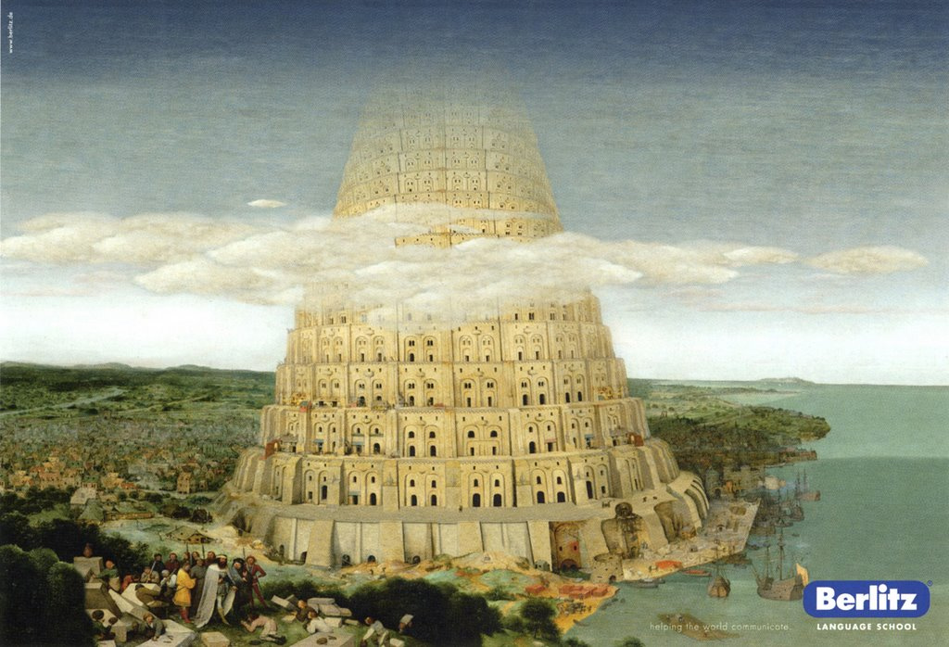
Древний восток

Slide 6
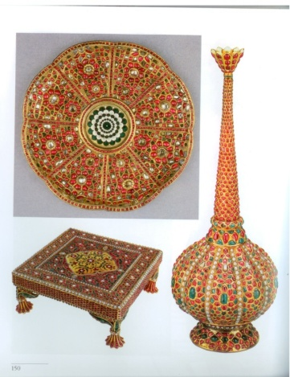
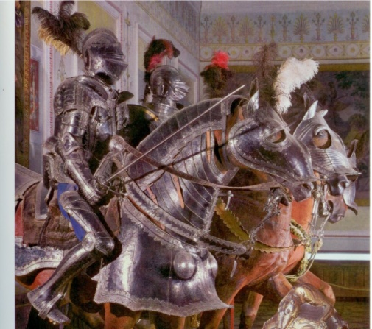
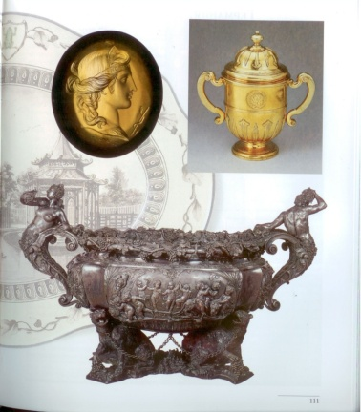
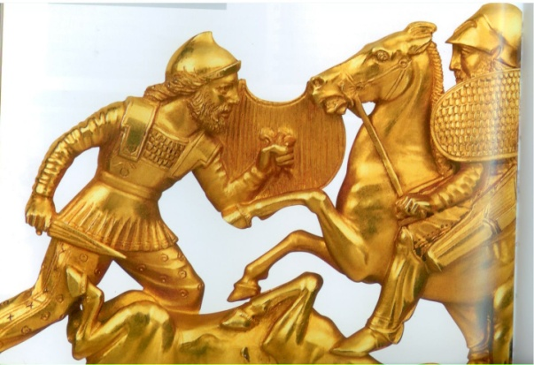
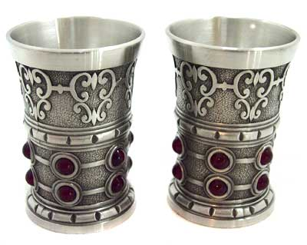
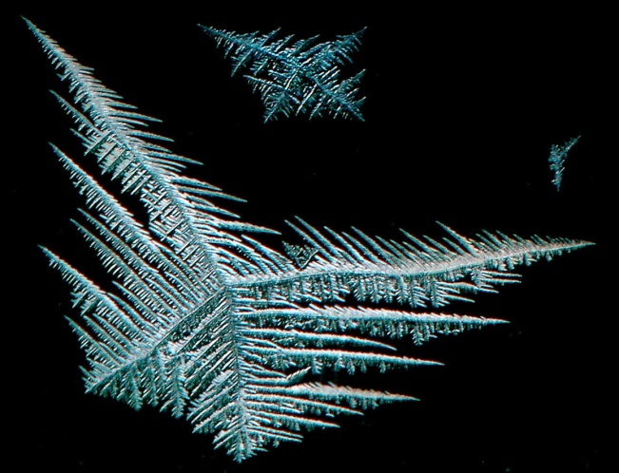
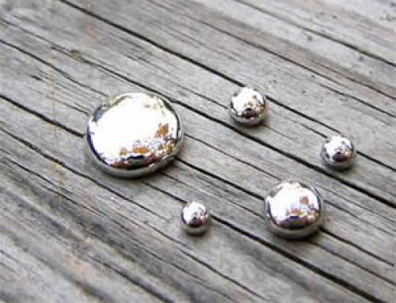
Семь металлов создал свет…
медь
железо
серебро
золото
олово
свинец
ртуть

Slide 7
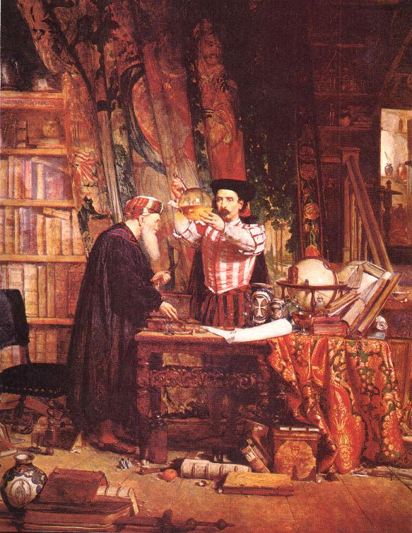
Поиск философского камня вместе со своей неперспективностью позволил сделать алхимикам много научных открытий и получить вещества, ранее неизестные людям

Slide 8
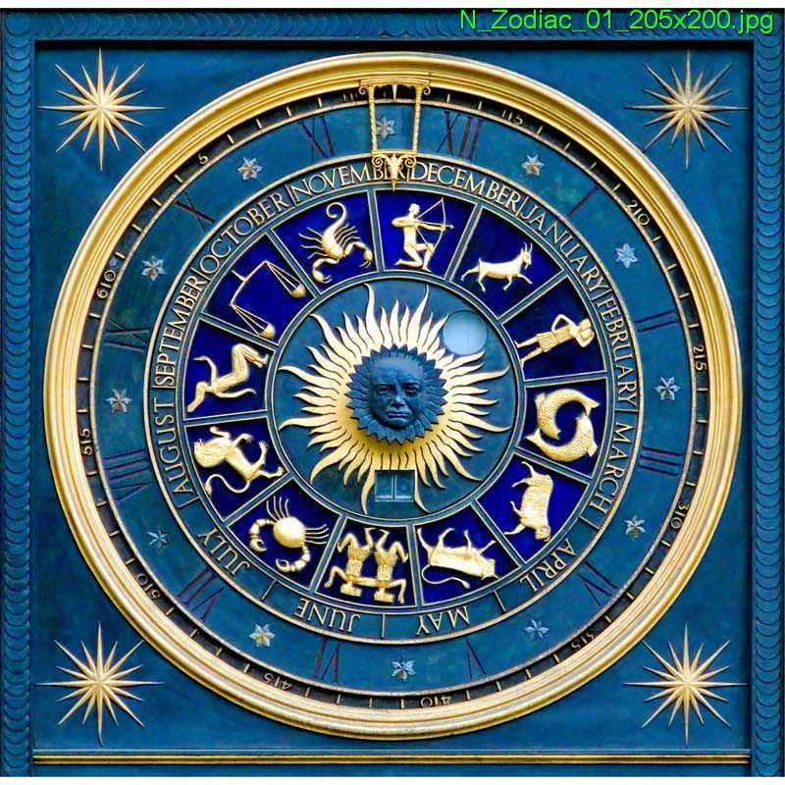
Советы астрологов – верить или нет…

Slide 9
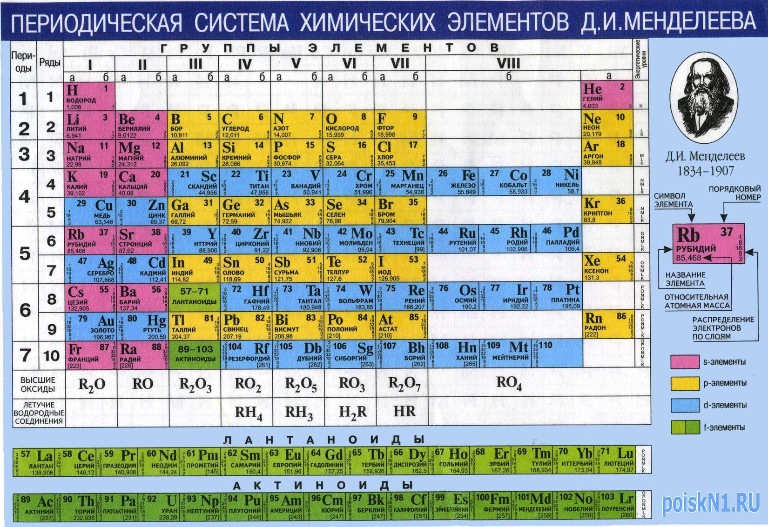

Slide 10
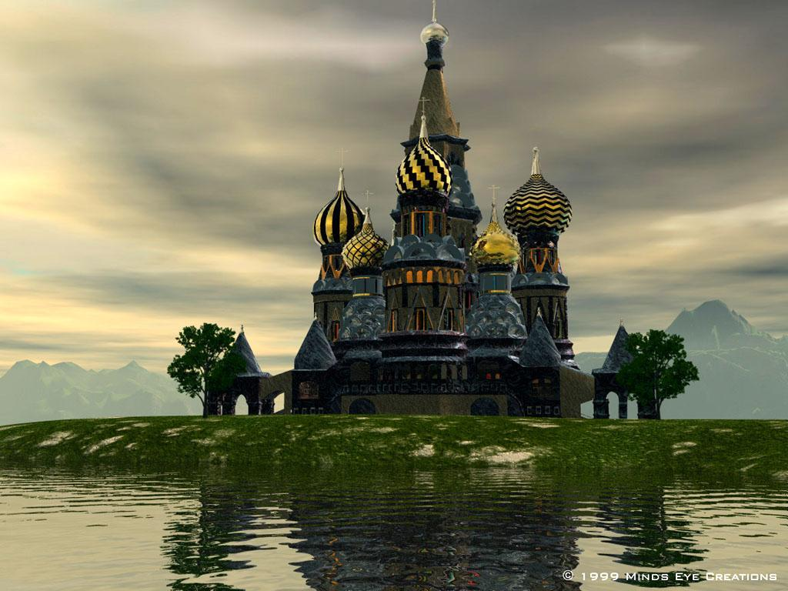
Земли прекрасный Храм…

